Slide 1
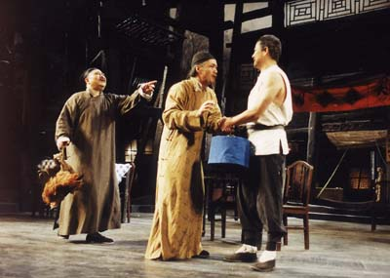
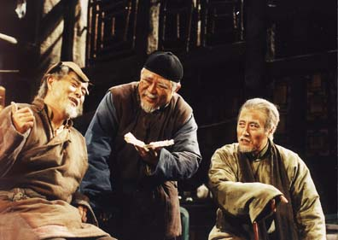
茶馆

Slide 2
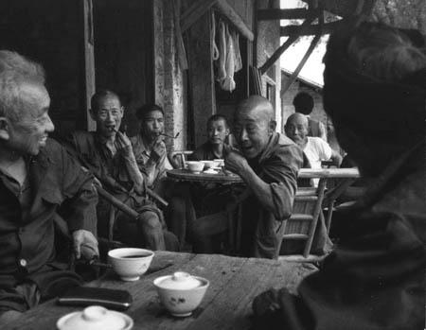

Slide 3
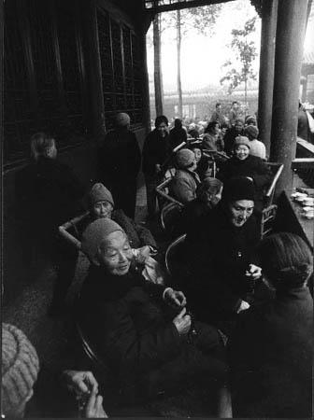

Slide 4
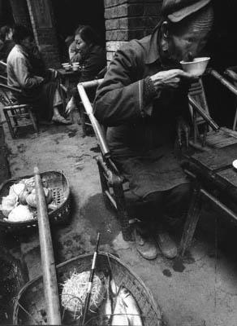

Slide 5
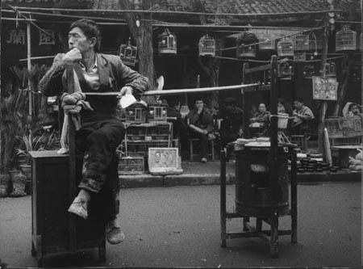

Slide 6
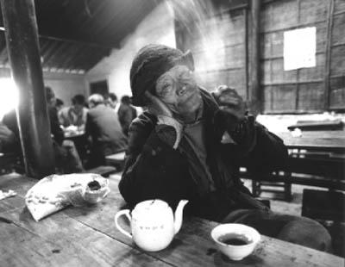

Slide 7
一个大茶馆，就是一个小社会

Slide 8
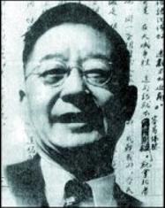
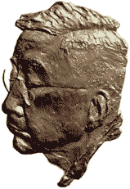
老舍（1899－1966）现
代小说家、戏剧家。原名
舒庆春，字舍予，北京人。

Slide 9
作者简介
1、老舍（1899-1966)：现代小说家戏剧家，原名舒庆春，字舍予，满族，北京人。他是我国“五·四”以来新文学的开拓者之一，现代杰出的语言艺术家，享有世界声誉的爱国主义作家，人民艺术家。
2、简历：1899年2月3日生在北京一个满族没落军官家庭，幼年丧父，全家依靠母亲为别人洗衣生活，清贫的幼年生活为他日后创作提供了丰富真实的素材善于创作贫民生活题材作品。
老舍7岁进私塾，10岁进市立小学，1913年考入北京师范学校，读书期间受古典文学熏陶，开始用文言学习作诗和散文。1917年毕业后即任小学校长。

Slide 10
"五四"运动后，用白话文试作了第一篇短篇小说《小铃儿》。
1924年赴英国，在伦敦大学东方学院任中文讲师。陆续写出了《老张的哲学》《赵子曰》《二马》等3部具有讽刺、幽默、滑稽特色的长篇小说， 提供了现代小说史上最早的讽刺性的长篇体制。
1930年春回国后任济南齐鲁大学和青岛山东大学教授。
1936年夏，老舍辞去教职，从事专业写作，完成了著名的小说《骆驼祥子》，赢得了巨大的声誉。"七七"事变，他离别妻子儿女，只身辗转去武汉、重庆，勇敢地投身于抗日救亡运动的洪流，主持中华全国文艺界抗敌协会的工作。
他特别重视话剧创作，1939年至1943年间，独立完成或与人合著的剧本就有《残雾》《张自忠》《归去来兮》等九部。
1946年与曹禹赴美讲学，写完了100万字的巨著《四世同堂》的最后一部及其他作品。
1949年回国。曾任中国文联副主席，中国作协副主席等他以小说、剧作和曲艺著称于世，在散文、诗歌、杂文方面也取得了卓越成就；一生写下10多部长篇小说，70多部（篇）中短篇小说，30多部剧作，一部4000行的长诗和近300首短诗，近20部译著等，共800多万字。他的作品丰富了世界进步文学职。1951年获得北京市人民政府授予的"人民艺术家"的称号。"文革"开始后，受到残酷迫害，于1966年8月24日含恨自尽。

Slide 11
3、作品：老舍是我国“五·四”以来新文学的开拓者之一，现代杰出的语言艺术家，享有世界声誉的爱国主义作家，人民艺术家。 其主要著作有：
长篇小说：
《老张的哲学》《赵子曰》《二马》 （1924年赴英国，在伦敦大学东方学院任中文讲师时写，具有讽刺、幽默、滑稽特色）
《骆驼祥子》 （1936年，专业从事写作）
《四世同堂》 （1946年与曹禹赴美讲学，写完了100万字的巨著《四世同堂》的最后一部及其他作品：《牛天赐传》《离婚》《鼓书艺人》）
中篇小说： 《我这一辈子》
短篇小说： 《小铃儿》（“五四”运动后第一篇白话短篇）
《月牙二》
话 剧:
《残雾》《张自忠》《归去来兮》等九部。（1939年至1943年间，独立完成或与人合著的剧本）
《龙须沟》《方珍珠》《茶馆》 （1957年发表并演出的《茶馆》，代表了老舍先生话剧创作的最高成就）

Slide 12
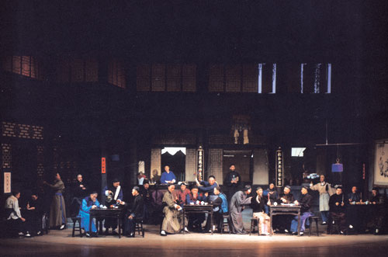
《茶馆》简介
通过在茶馆里活动的70多个各色各样的人物，依次反映了三个时代长达50年的社会生活。

Slide 13
《茶馆》代表了老舍话剧创作的最高成就，作品以旧北京城中一个大茶馆－－裕泰茶馆的兴哀为背景，通过对茶馆及各类人物变迁的描写，反映了从清末、民初到抗战胜利后三个不同时代的近50年的社会面貌，揭示了半封建半殖民地的旧中国动荡、黑暗和罪恶。

Slide 14
全剧共三幕，各写一个时代
第一幕 清末
第二幕 民国初年
第三幕 抗战胜利后

Slide 15
茶馆里的人
茶馆的变迁
社会现实、变化

Slide 16
第一幕：1898年戊戌变法失败后。裕泰茶馆生意兴隆，三教九流，各色人物云集于此。
1898年,戊戌变法失败.一个初开营业的掌柜王利发兴致勃勃地坐在柜台上.三三两两的旗人,遛够了鸟儿,走进茶馆来歇腿喝茶.有两位茶客唱着京戏,另外几个围着桌子观赏瓦罐中的蟋蟀.茶馆中到处贴着”莫谈国事”的纸条.可是年轻力壮为人正直的常四爷偏要谈谈国事.他说他痛恨洋人,痛恨那些吃洋饭讲洋话的人,也看不起二德子之流在营里当差的.他因一句”大清国要完”,被两个特务吴恩子和宋祥子抓去,送进了监狱.相面骗人的唐铁嘴来讨碗茶喝,说媒拉纤的刘麻子也来了,要把康六15岁的女儿康顺子卖给养70岁的庞太监当老婆.主张实业救国的秦仲义走进来,说什么要办工厂,搞维新.顽固派的代表庞太监则杀气腾腾地说:”圣旨下来,谭嗣同问斩!告诉您,谁敢改祖宗的章程,谁就掉脑袋工”这表明了当时政治的黑暗.

Slide 17
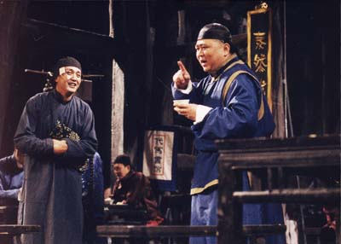
第二幕（节选部分）：军阀混战时期，茶馆生意艰难，尽管王利发苦心改良，但也只能惨淡经营。

Slide 18
第三幕：抗战胜利后，国民党统治时期的社会生活。剧中所有正直的人都陷于一种不可自拔的困境中。
抗日战争胜利，国民党特务和美国兵在北京横行。这时的裕泰茶馆更加破败，只有“莫谈国事”的纸条写得更多，字也写得更大。这一幕中，几个主要人物都已老态龙钟并且有了子孙；才能地痞流氓不见了，代替他们是他们的下一代。这些小辈干起坏事来，比他们的父辈更加无耻。幕启，康妈妈正在商量去西山找康大力，由小刘麻子介绍来当女招待的小丁宝，走进茶馆与老掌柜的攀谈。这个时候，黑暗势力更加猖獗，百姓生活更加困苦。小刘麻子向小唐铁嘴炫耀着他那一套拐骗妇女的缺德计划，被国民党党部雇用的打手小二德子跑到茶馆来抓人，庞四奶奶则来恐吓王利发让他交出康顺子。普通百姓呢，包办满汉全席的有名厨师被迫到监狱去蒸窝头，出名的评书艺人一次挣不上三个杂合面饼子钱，常四爷的生活更加艰苦，秦仲义的工厂被人霸占。对此，王利发已失去生活的信心，他让儿子、儿媳、孙女都跟着康妈妈到西山去逃命。这时，常四爷、秦仲义相继来到茶馆 ，找阔别多年的老掌柜谈心。他们互诉不幸，含着眼泪为自己撒起了纸钱。这时，茶馆里的灯光渐渐暗下去了，而大街上的阳光却渐渐明亮起来。

Slide 19
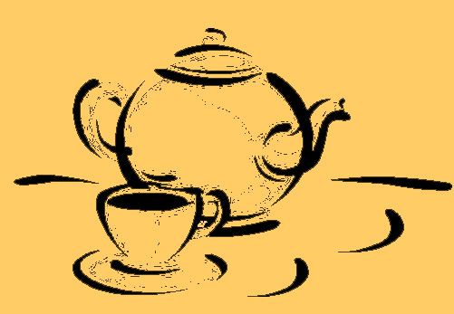
教学目标
1．梳理本剧情节，明晰人物与时代的矛盾冲突。
2．了解“卷轴式”的结构特点，评析剧中主要人物的形象及其意义。
3．鉴赏本剧富有个性化的语言和浓郁的北方方言特色。

Slide 20
自学思考
第一幕写了哪些情节？（概括）
剧本前面部分的“舞台说明”反映一种什么样的社会现实?(说明)
第一幕中出场的主要人物可以分为哪几类？（列表）
结合人物的语言分析王利发、常四爷、松二爷等各是什么样的形象（分析）
第一幕中的戏剧冲突是什么？这些冲突又表现了怎样的主题？（说明）
从人物语言可以看出时代哪些方面的特点？（圈点）
《茶馆》在结构上有些什么特点？（说明）
《茶馆》的语言有些什么特点？（说明）

Slide 21
1.马五爷施威
概括第一幕情节
2.康六卖女
3.常四爷骂洋货
4.黄胖子说鸽争
5.秦仲义救国
6.秦庞初交锋
7.众茶客对话
8.常四爷被抓
9.庞太监买妻

Slide 22
剧本前面部分的“舞台说明”反映一种什么样的社会现实?(说明)
（1898年）戊戌变法那一年

Slide 23
第一幕中出场的主要人物可以分为哪几类？
主要人物分两类
如西太后的宠奴庞太监，吃洋饭的恶霸马五爷，特务宋恩子、吴祥子，流氓黄胖子，打手二德子，人口贩子刘麻子，江湖骗子唐铁嘴等。
一类是帝国主义、封建主义、官僚资本主义势力及其奴才走狗。
另一类是在“三座大山”下压迫下的各阶层的人们。
如王利发、秦仲义、康顺子、康六、乡妇、老人等。

Slide 24

人 物
二德子
李三
吴、宋
乡妇
人民苦难
恶势猖獗
刘麻子
康顺
唐铁嘴
茶 馆
﹙王利发﹚
遗老哀叹
人民反抗
﹙松二爷﹚
﹙常四爷﹚

Slide 25
王利发、常四爷、秦二爷、松二爷各是什么样的形象？
要 求：
先找出能表现人物个性的台词，然后概括其性格特点

Slide 26
人物名片一
王利发
身份：
个性语言：
主要活动：
茶馆掌柜
多说好话，多请安，讨人人的喜欢
应酬顾客

Slide 27
体验人物特点
你觉得王利发是什么样的人？请从课文中找根据。
坐一坐！有您在我这儿坐坐，我脸上有光！
善于奉承
王利发
二爷，您说的对，太对了！可是，这点小事用不着您分心，您派管事的来一趟，我跟他商量，该长多少租钱，我一定照办！是！嗻！
精明圆滑

Slide 28
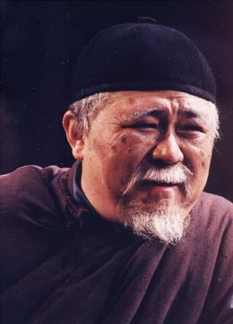

裕泰茶馆的掌柜
1.继承了父亲的处世哲学：
2.对不同人采取不同态度
对李三、康顺子 难民
对唐铁嘴
3.善于经营，不断改良
多说好话,多请安。
王利发
同情、但有限度
厌恶、仍笑脸相迎
圆滑
善于应酬
精明干练
胆小自私
精于处世的小商人，最终没能逃脱破产的命运。其悲剧，是旧中国广大市民生活命运的真实写照。

Slide 29
感受人物特点
你觉得常四爷是什么样的人？请从课文中找根据。
要抖威风，跟洋人干去，洋人厉害！英法联军烧了圆明园，尊家吃着官饷，可没见你去冲锋打仗！
正直
强烈的爱国意识
哼，我就不佩服吃洋饭的！
常四爷
哎！连鼻烟也得从外洋来！这得往外流多少银子啊！
我老觉乎着咱们的大缎子，川绸，更体面！
二爷，我看哪，大清国要完！
李三，要两个烂肉面，带她们到门外吃去！
富于同情心

Slide 30
常四爷形象分析（语言与个性）
*“今儿个城外头乱乱哄哄，买不到菜；东抓西抓，抓到这么两只鸡，几斤老腌萝卜。听说你明天开张，也许用的着，特意给你送来了！”
*“瞧着给，该给多少给多少！”
*“是呀，您的眼力不错！戊戌年我就在这儿说了句‘大清国要完’，叫你二位给抓了走，坐了一年多的牢！”
*“凭力气挣饭吃，我的身上更有劲了！”
这个形象代表了不甘受奴役的中国人，反映出旧中国人民的反抗情绪。
正直善良
敢作敢为 富于正义感

Slide 31
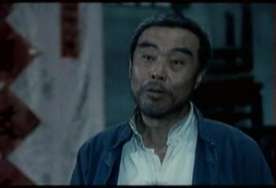

常四爷形象分析
有鲜明的正义感和强烈的爱国意识，富有同情心。

Slide 32
松二爷形象分析（语言与个性）
“怎么样？我想大哭一场！看见我这身衣裳没有？我还像个人吗？”
“我饿着，也不能叫鸟儿饿着！”
“我看见您二位的灰大褂呀，就想起前清的事儿！不能不请安！”
没有谋生能力的旗人
的典型，反映了中国
封建社会的腐朽。
心眼好
胆小怕事
懒散无能

Slide 33
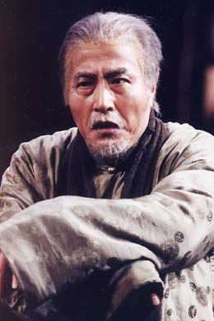
（三）民族资本家
倨傲、
狂妄自大，
自以为是
爱国
●秦仲义的形象：
“我不喝！也不坐着！”
“可是，用不着奉承我！”
“躲开我！去！”
“你这小子，比你爸爸还滑！”
秦仲义
典型意义：
标志着民族资本主义工业的破产和旧民主义“实业救国”理想的失败。

Slide 34

《茶馆》人物赏析
身份 | 人 物 | 性 格 及 特 点 | 结局 | 典型意义
下 层 人 民 | 王利发
 | 常四爷
 | 康顺子
 | 难民
精明干练
谨小慎微
委曲求全、善于应酬
旧中国广大市民
生活命运的真实
写照，揭露了旧
制度的吃人本质，
反映了旧时代的
不合理。
冷漠自私、意求自保
愤世嫉俗、不敢反抗
被占
自尽
勤劳，不满
代表不甘奴役的中国人，反映出旧中国人民的反抗情绪。
乐于助人、慷慨大方
正直爱国、倔强不屈
遭遇悲惨、吃苦耐劳
反映了旧时代的腐朽和肮脏。
逃难哀告，颠沛流离，食不果腹，民不聊生
反映了旧时代人民的苦难及社会的黑暗。
奔波劳碌、被抢被欺

Slide 35
《茶馆》人物赏析
身份 | 人 物 | 性 格 及 特 点 | 结局 | 典型意义
遗老 遗少 | 松二爷
走狗 帮凶 | 宋恩子
 | 吴祥子
 | 兵 警
社会 渣滓 | 唐铁嘴
 | 刘麻子
 | 林 陈
民族 资本家 | 秦仲义
心地善良、
胆小怕事
生活无靠
得过且过
封建社会的腐朽与没落。
游手好闲、懒散无能、
卑劣奸邪、
社会腐朽反动本质
凶狠无耻（有奶便是娘）
蛮横无理、敲诈勒索
欺压百姓的恶势力
社会黑暗、民不聊生
油嘴滑舌、算命骗人（麻衣相士）
抽大烟的流氓。
鱼龙混杂
乌烟瘴气
说媒拉纤，拐卖人口的地痞
被抓被绑
无志无能、合伙买妻的逃兵
民族工业的破产和
旧民主义“实业救国”
理想的失败。
爱国求实、结局悲惨
破产

Slide 36
第一幕中的戏剧冲突是什么？这些冲突又表现了怎样的主题？（说明）
“剪影式”地展现了清末社会的众生相。人物仿佛是在某种外力的作用下按照自己的轨迹必然地运行着。正直、善良的人无法摆脱厄运的袭击，那些异常活跃的社会渣滓，各自遵循着自己的道德准则行事。人物与人物之间每一个小的冲突都暗示了人民与旧时代的冲突。
深刻地反映了帝国主义的渗透、侵略和封建统治的荒淫、腐败所造成的农民破产，市民贫困和社会黑暗。表明了中国封建社会的末日将临。

Slide 37
《茶馆》在结构上有些什么特点？
《茶馆》的戏剧结构是独特的，称为“图卷戏”，或者叫“卷轴式”的平面结构。作品没有一个完整的情节线索，没有贯穿始终的矛盾冲突， 而是以众多人物的活动带动情节的发展。

Slide 38
《茶馆》的语言有些什么特点？
生动幽默，生活化的语言：
没有生活、即没有活的语言。我有一些旧社会的生活经验，我认识茶馆里那些小人物。我知道他们作什么，所以也知道他们说什么。以此为基础，我再给这里夸大一些，那里润色一下，人物的台词即成为他们自己的，而又是我的。唐铁嘴说：“已断了大烟，改抽白面了。”这的确是他自己的话。他是个无耻的人。下面的：“大英帝国的香烟，日本的白面，两大强国伺候我一个人，福气不小吧?”便是我叫他说的了。一个这么无耻的人可以说这么无耻的话，在情理中。同时，我叫他说出那时代帝国主义是多么狠毒，既拿走我们的钱、还要我们的命!
通俗但不低俗，幽默但不肤浅
作者把对黑暗社会的讽刺、批判与强烈的 爱国热情和对劳动人民的同情联系起来，在微笑中蕴藏着严肃和悲哀，寓庄于谐的幽默风格，给读者留下了深长的回味和思考。

Slide 39
特殊的戏剧冲突
1、用人物生活的变迁反映社会的变迁
2、小茶馆影射大社会
并非以一个人为中心，每个人都在做自己的事，说自己的话，他们之间并不存在直接的、具体的、针锋相对的冲突，人物与茶馆的兴衰没有直接关系，但作者把矛盾的焦点直接指向那个旧时代，人物与人物之间每一个小的冲突都暗示了人民与时代的冲突。
道是“莫谈国事”，却没有一个画面不和国事联系。
深刻地反映了帝国主义的渗透、侵略和封建统治的荒淫、腐败所造成的农民破产，市民贫困和社会黑暗。

Slide 40
小 结
艺术特色
卷轴式的平面结构
没有贯穿始终的矛盾冲突
鲜明的人物形象
寓庄于谐的语言风格

Slide 41
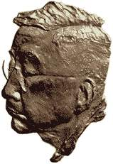
作者谈《茶馆》创作

Slide 42

为什么要单单写一个茶馆？
茶馆是三教九流会面之处，可以多容纳各色人物。一个大茶馆就是一个小社会。这出戏虽只有三幕，可是写了五十来年的变迁。在这些变迁里，没法子躲开政治问题。可是，我不熟悉政治舞台上的高官大人，没法子正面描写他们的促进与促退。我也不十分懂政治。我只认识一些小人物，这些人物是经常下茶馆的。那么，我要是把他们集合到一个茶馆里，用他们生活上的变迁反映社会的变迁，不就侧面地透露出一些政治消息么？这样，我就决定了去写《茶馆》。

Slide 43

人物多，年代长，不易找到个中心故事。我采用了四个办法：
（一）主要人物自壮到老，贯穿全剧。这样，故事虽然松散，而中心人物有些着落，就不至于说来说去，离题太远，不知所云了。此剧的写法是以人物带动故事，近似活报剧，又不是活报剧。此剧以人为主，而一般的活报剧往往以事为主。

Slide 44

（二）次要的人物父子相承，父子都由同一演员扮演。
这样也会帮助故事的联续。这是一种手法，不是在理论上有何根据。在生活中，儿子不必继承父业；可是在舞台上，父子由同一演员扮演，就容易使观众看出故事是联贯下来的，虽然一幕与一幕之间相隔许多年。

Slide 45
（三）我设法使每个角色都说他们自己的事，可是又与时代发生关系。
（四）无关紧要的人物一律招之即来，挥之即去，毫不客气。

Slide 46
潜台词品读
1、老人：（喝了茶）多谢！八十二了，没人管！这年月呀，人还不如一只鸽子呢！唉！（慢慢走出去）
——穷人没人管，富人们却为一只鸽子大动干戈。
-——社会的混乱，政治的腐败。

Slide 47
潜台词品读
2、刘麻子：找遍了你们全村儿，找得出十两银子找不出？在乡下，五斤白面就换个孩子，你不是不知道！
——农村经济艰难，人民生活凄苦，卖儿卖女，司空见惯。

Slide 48
潜台词品读
3、庞太监：那还用说吗？天下太平了：圣旨下来，谭嗣同问斩！告诉您，谁敢改祖宗的章程，谁就掉脑袋！
——维新运动失败，以慈禧为首的顽固保守派横行国内、谄媚洋人、出卖土地苟且偷生。

Slide 49
潜台词品读
4、宋恩子：你还想拒捕吗？我这儿可带着“王法”呢！（掏出腰中带着的铁链子）
——常四爷一句话，就被认为是谭嗣同一伙的。铁链子就是王法。
——这个社会的混乱、畸形、荒谬。正如鲁迅所说“一个做奴隶而不得的时代”。

Slide 50
潜台词品读
5、庞太监：我要活的，可不要死的！（怪笑）哈哈哈
——太监公然买黄花闺女做媳妇
——社会的荒谬、畸形。当权者为所欲为，百姓卖儿卖女求生。

Slide 51
潜台词品读
6、茶客甲：（正与茶客乙下象棋）将！你完啦！
——双关，你可以指棋下完了，也可以指茶客，也可以指大清国，也可以指在座的芸芸众生。《茶馆》的结局也印证了这一点：正直的常四爷、维新资本家秦仲义、茶馆掌柜王利发一起聚集在茶馆烧纸钱，为自己，也为自己所生活的这个时代。王利发也与茶馆一起，被旧时代埋葬了。
清政府完了，清朝社会完了，这个时代灭亡了。

